Slide 1
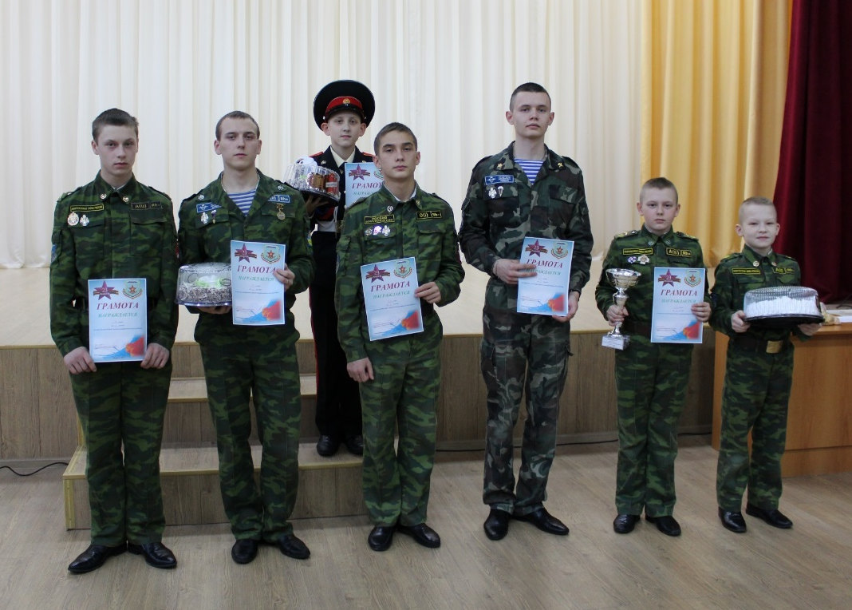
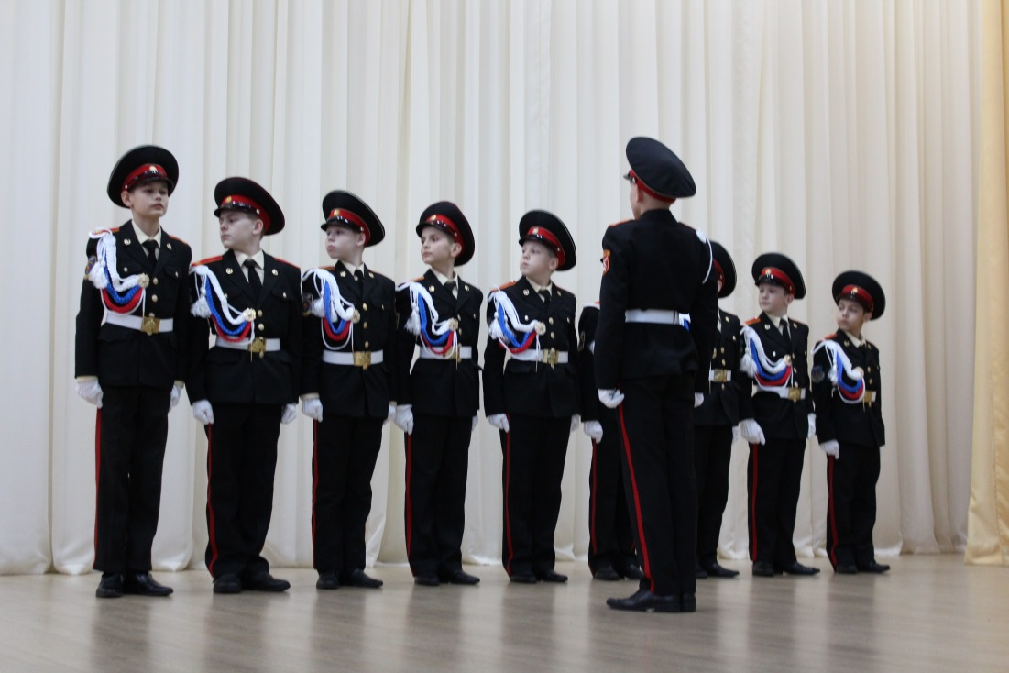
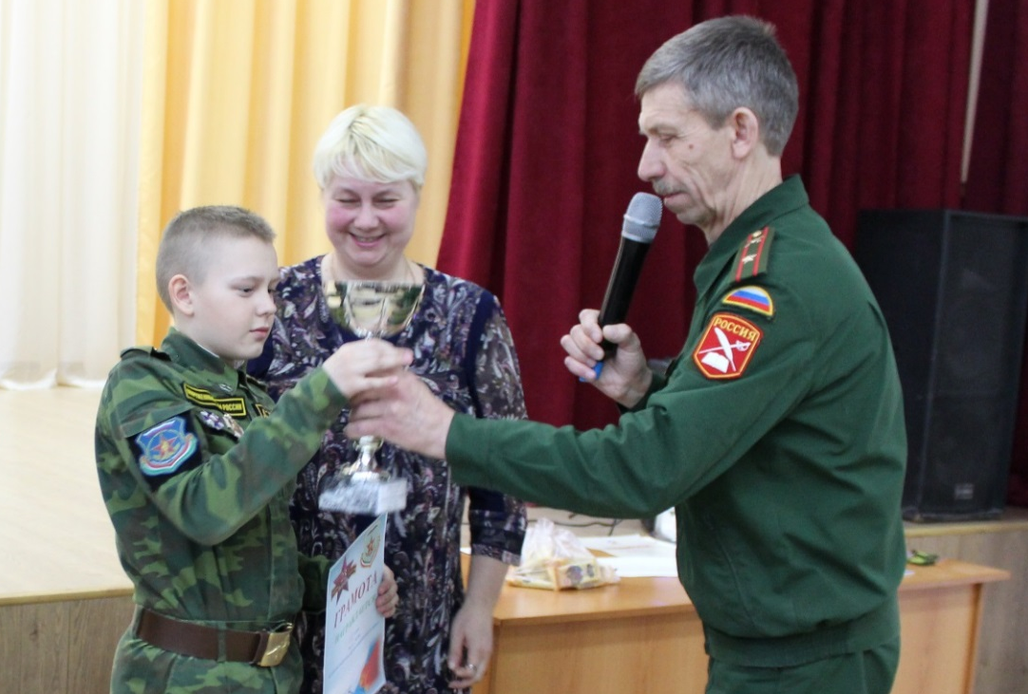
Итоги месяца по военно-патриотической работе
В течение месяца кадеты соревновались в таких дисциплинах как: разборка-сборка АК-74, стрельба из пневматической винтовки, одевание противогаза, подтягивание на перекладине, смотр строя и песни; участвовали в Вахтах памяти, лыжном десанте; проводили школьные праздники, Уроки мужества и Дни воинской Славы России; работали с детьми и ветеранами. В результате, победителями стал дружный 6 Б класс. Второе место у 9 класса и третье –у пятиклассников.

